Slide 1
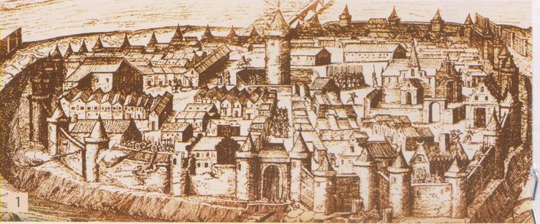
МБДОУ «Детский сад №1 «Смоляночка»
Неизвестный Смоленск
Культура Смоленска в контексте истории
Презентацию подготовили:
Моторикова Е. В.
Васильева Е. Н.
Смоленск
2021

Slide 2
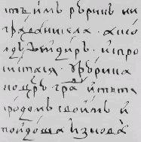
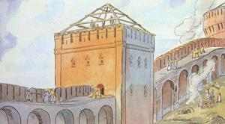
Летописи.
Смоленск — один из древнейших русских городов. Он возник на древнем торговом пути “из варяг в греки” как город кривичского союза племен.
В Устюжском летописном слоге сказано:
“Аскольд и Дир испросились у Рюрика ко Царьграду идти с родом своим и пошли из Новгорода на Днепр-реку и по Днепру мимо Смоленска, и не подошли к Смоленску, потому что город большой и многолюдный”
Первое датированное упоминание о Смоленске в Устюжском летописном своде относится к 863 году: по свидетельству летописца Смоленск тогда был «град велик и мног людьми».
С образованием Древнерусского государства — Киевской Руси — Смоленск вошел в его состав (в результате похода дружины Новгородского князя Олега на Киев в 882 г.).

Slide 3
Название города
Существуют разные версии, объясняющие название города, одна из них связана с занятием жителей: здесь купцы, плававшие “из варяг в греки” и “из грек в варяги”, ремонтировали (смолили) лодки. Расположение на великом торговом пути предопределило важное значение Смоленска в Киевской Руси. “Каждую весну в Киев приходили торговые караваны с севера — из Новгорода, Смоленска и других городов русских — и отсюда направлялись в Константинополь”. Смоленск был крупным пунктом торговли и ремесленного производства, военной крепостью.

Slide 4
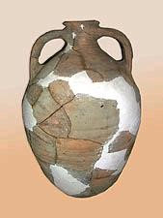
Гнёздовские курганы
Археологические раскопки Гнездовских курганов и в самом Смоленске свидетельствуют о высоком развитии в городе ремесла, а сосуд первой половины X в. с древнейшей славянской надписью “гороухша”(горчица) — о существовании письменности на Руси до введения христианства. Эта древнейшая русская надпись на бытовом предмете свидетельствует о гра­мотности как ремесленников, так и городского населения Смо­ленска, приобретавшего эти предметы первой необходимости.
«Гороухша» хранится в фондах Смоленского музея-заповедника

Slide 5
Памятники письменности
О развитии письменности говорят и надписи на стенах смоленский церквей. Их выцарапывали прихожане. Большинство из них были купцами и ремесленниками. Это говорит о том, что не только монахи и князья, но и люди других слоёв населения были хорошо знакомы с грамотой

Slide 6
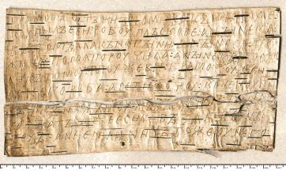
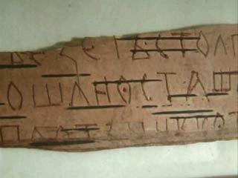
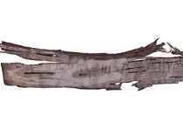
Берестяные грамоты.
Тоже самое подтверждают и находки берестяных грамот в Смоленске. Береста была основным материалом для письма ремесленного и купеческого люда.
Новгород
Смоленск
В Смоленске найдены уже 16 берестяных грамот

Slide 7
Смоленский князь Ростислав Мстиславович
В XII — XIII вв. на Смоленской земле утвердились князья одной из главных ветвей потомка Мономаха — сыновья и внуки сына Мономаха Мстислава Владимировича. Выдающимся политиком был внук Владимира Мономаха Ростислав Мстиславич (с 1127 г. в течение 34 лет княжил в Смоленске). К концу XII в. в руках смоленских князей оказались все основные ключи древнерусской политики.
К сожалению, смоленское летописание не сохранилось, хотя ученые не сомневаются, что летопись здесь велась.

Slide 8
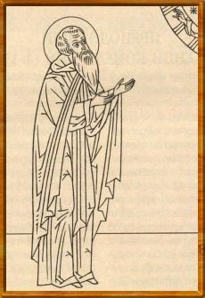
ПРЕПОДОБНЫЙ АВРАМИЙ СМОЛЕНСКИЙ
Горит свеча. Дымится ладан, День и ночь молится Авраамий, Ближних святой любит как надо, Высохло тело от постных стояний; Сердце ритм от поклонов теряет, От имени Бога радостно тает -- Вечность он пишет в книге времен…
Авраамий Смоленский выдающийся церковный и общественный деятель, проповедник, писатель, издатель рукописных книг, иконописец, первый смоленский, а затем и общерусский святой.
«Житие Авраамия Смоленского" - пожалуй, самое известное древнерусское смоленское произведение.
Notes:
ПРЕПОДОБНЫЙ АВРАМИЙ СМОЛЕНСКИЙ. Родился в городе Смоленске по молитвам родителей своих. Рано вступил в монашество и предался великому подвигу, подражая древним отцам-пустынникам. Основал монастырь Св. Креста под Смоленском. Претерпевал много искушений от демонов и людей с великим терпением и благодарностью Богу. Во время великой засухи низ
вел дождь своими молитвами. Прожил 50 лет в монашеском чине и мирно упокоился в Господе около 1220 года.
"Сказание о Аврамии Смоленском" - пожалуй, самое известное древнерусское смоленское произведение. Оригинал его хранится в фондах музея-заповедника. Авраамий Смоленский был древнерусским книжником, религиозным деятелем и иконописцем. Единственный биографический источник о нем создан его учеником Ефремом в ХIII веке. Историки считают: Авраамий один из немногих культурных деятелей того времени, который выступал против феодализации церкви, стремился к тому, чтобы церковь обогащала и сохраняла духовные и нравственные ценности.

Slide 9
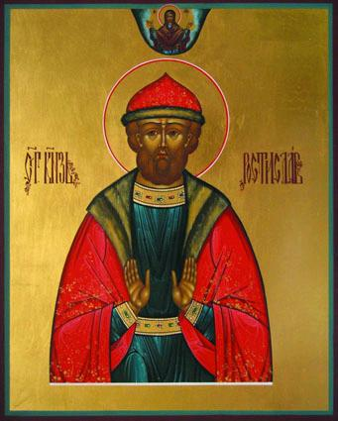
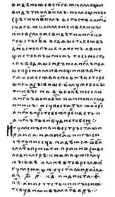
Древнерусская перепись
Еще одним древне-смоленским литературным памятником письменности историки считают "Уставную грамоту" князя Смоленского Ростислава Мстиславовича, датированную 1137 годом.
"Уставную грамоту" Ростислава Мстиславича можно увидеть в Смоленском музее-заповеднике.
Notes:
Еще одним древнесмоленским литературным памятником письменности историки считают "Уставную грамоту" князя Смоленского Ростислава Мстиславича, датированную 1137 годом. Первый смоленский князь был сыном Мстислава и внуком знаменитого Владимира Мономаха. За пять лет до своей смерти Мстилсав посадил своего старшего сына Изяслава князем в Курске, а Ростиславу достался Смоленск. Вся суть его смоленского правления заключалась в том, что он первый "устроил" Смоленское княжество. В 1137 году Смоленский князь решил провести перепись земель и угодий, а также городов, погостов, сел, промыслов, состояние торговли. Это было необходимо для того, чтобы на основании собранных данных распределить налоги в княжестве. Чуть позже Ростислав собрал вече (народное собрание) в Смоленске, состоявшее из представителей всех городов. Результатом этого собрания и стала "Уставная грамота". "Уставную грамоту" Ростислава Мстиславича можно увидеть в Смоленском музее-заповеднике.

Slide 10
Смоленск 12-13 вв.
Смоленск XII — начала XIII вв. — очень крупный город Древней Руси. Здесь проживало 30—35 тыс. человек (для сравнения: в Киеве — 50-70 тыс., в Новгороде даже меньше — 20-30 тыс.). По количеству монастырей — центров культуры и просвещения — Смоленск занимал 4-е место после Киева.
По количеству памятников домонгольского зодчества Смоленск на 3-м месте после Киева и Новгорода. А в последние десятилетия XII - начала XIII вв. по интенсивности строительства Смоленск превосходит все центры Древней Руси.

Slide 11
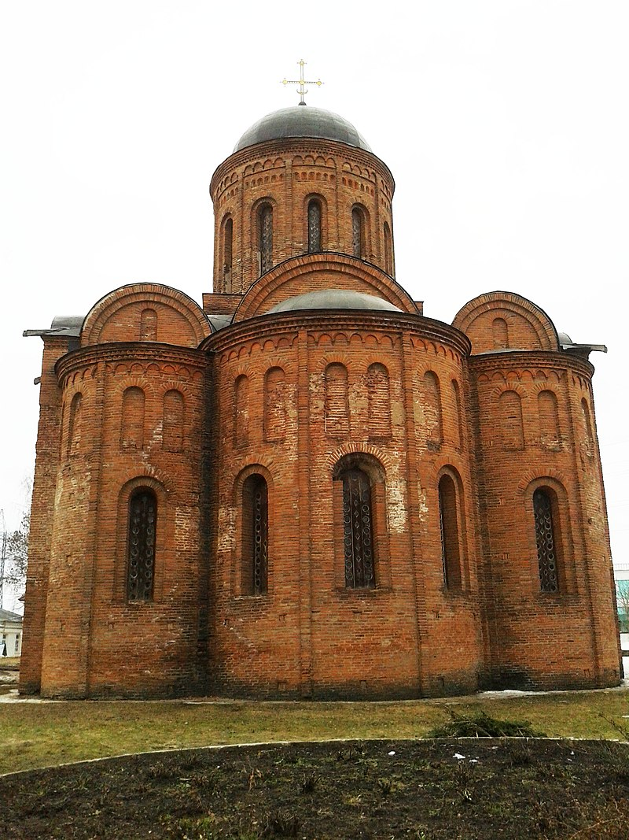
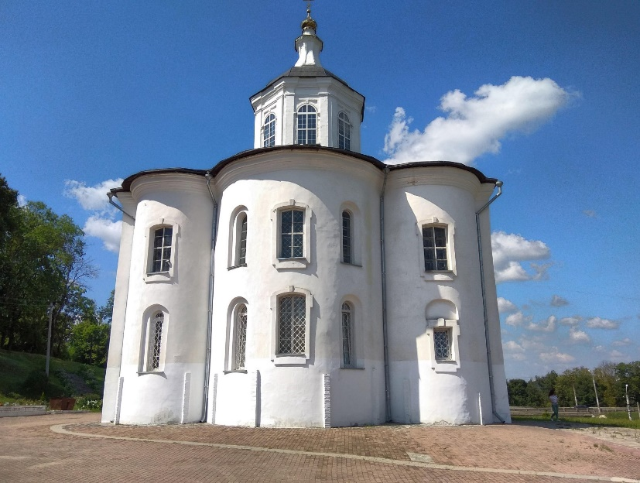
Смоленское зодчество
Церковь Михаила Архангела (Свирская)
Церковь Иоанна Богослова
Церковь Петра и Павла

Slide 12
Нашествие монголо-татар
В 1230 г. на Смоленск обрушивается страшный удар — 2 года свирепствует эпидемия, она уносит жизни 30 тысяч смолян. Жизнь в городе замирает, прекращается каменное строительство. А затем на Русь приходят полчища монголо-татар. В 1238 г. татары подошли к Смоленску. У стен города произошел бой, в котором смоляне одержали победу. И хотя они не пустили татар в город, тяжесть ига начинает чувствоваться и в Смоленске. Смоленск уже больше никогда не обретет былую значимость в жизни государства.
В 1387 г. на смоленской земле вновь разразился ужасающий по своим масштабам мор. В столице княжества осталось в живых несколько человек, которые покинули город, затворив за собой ворота крепости. некоторое время Смоленск оставался безлюдным

Slide 13
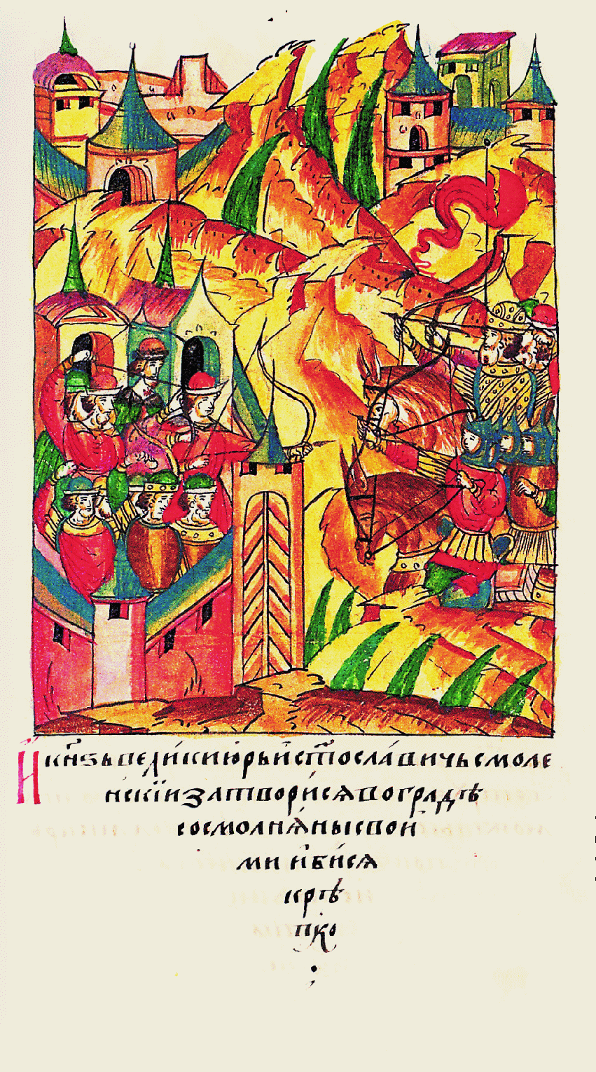
Смоленск в составе Литовского княжества (15 век)
В 1404 г. Литовский князь Витовт после двухмесячной осады захватил Смоленск, который на 110 лет оказался под властью Великого княжества Литовского.
Вопреки желанию большинства простого люда, тяготев­шего к Москве как центру русской государственности и на­родности, некоторые смоленские феодалы находили подчине­ние Великому князю литовскому выгодным для себя. Поэто­му образовалось своеобразное феодальное государство, в ко­тором русская культура продолжала развиваться. В 40-х гг. XV в. в Смоленске был состав­лен «Летописец великих князей литовских», в 1495 г. «Лето­пись Авраамкн», в XVI в. записана и литературно обрабо­тана легенда-предание о Меркурии Смоленском - воине, спасшем Смоленск от татарского нашествия.

Slide 14
Грюнвальдская битва
Вместе с польскими и литовскими войсками смоленские полки участвовали в Грюнвальдской битве 1410 г. против Тевтонского ордена. В решающий момент сражения эти полки своим мужеством и героизмом изменили его ход в пользу объединенных сил Польского королевства и Великого княжества Литовского, в составе которых они сражались. Хронист Ян Длугош так пишет об этом: “В этом сражении… русские воины – смоляне, составлявшие три хоругви (полка), упорно сражались и одни не приняли участия в бегстве, заслужив этим бессмертную славу. Хотя один полк и был разбит, а знамя его свалено на землю, два других полка, как подобает мужам и воинам, сражались врукопашную и вышли победителями, соединившись потом с польскими войсками”.

Slide 15
Город-ключ(16 век)
В начале XVI в. смоленские земли были воссоединены с общерусским государством во главе с Москвой. Замечатель­ным памятником русской архитектуры конца XVI в. стал Смоленский кремль. Строитель его — Федор Конь — предпо­ложительно смоленский уроженец.

Slide 16
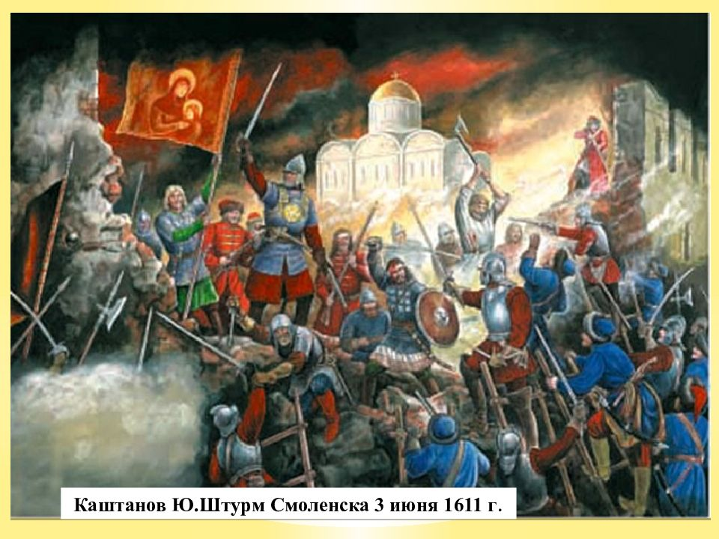
Осада Смоленска поляками 1609-1611 гг.
К 1611 г. в крепости оставалось менее четырехсот мужчин, способных держать в руках оружие Силы защитников истощались с каждым днем. 3 июня поляки предприняли решающий штурм, ударив одновременно с нескольких сторон. Неприятель ворвался в город, на улицах завязались ожесточенные схватки. Последние защитники города заперлись в главном храме Смоленска – Божьей Матери, построенном еще Владимиром Мономахом, и подожгли пороховые склады. Н.М.Карамзин в “Истории государства Российского” так описывает это событие. “От страшного взрыва, грома и треска неприятель оцепенел, забыв на время свою победу и с ужасом видя весь город в огне, в который жители бросали все, что имели драгоценного, и сами бросались, чтобы оставить неприятелю только пепел, а любезнейшему отечеству пример добродетели. На улицах и площадях лежали груды сожженных тел… Не Польша, но Россия могла торжествовать в сей день, великий в ее летописях”.
C 1611 по 1655 гг. Смоленск и большая часть Смолен­ских земель (кроме Вязьмы с уездом) находились под вла­стью Польши.

Slide 17
Военно-стратагическое значение Смоленска в 18 веке
Во время Северной войны Смоленску была уготована участь стать главным местом военных баталий со шведами при их попытке пойти на Москву. В 1706 году Петр 1 трижды приезжал в Смоленск с целью превратить его в неприступную крепость. Вокруг каменных стен были сооружены дополнительные земляные укрепления. На большой территории устраивались лесные завалы. Тщательная подготовка к встрече со шведской армией, героизм и мужество русских воинов, активная помощь местного населения обеспечили достижение намеченной цели.
Летом 1708 года у местечек Доброе и Лесная состоялись судьбоносные сражения русских и шведских войск, заставившие армию короля Карла XII отступить.

Slide 18
Спасо-Вознесенский женский монастырь
Отношение следующего русского государя Петра I Алексеевича к Смоленску было совершенно особым. Именно в Смоленске, в Вознесенском монастыре, по преданию, воспитывалась дочь полковника Кирилла Нарышкина, впоследствии царица и мать Петра Великого, Наталья Кирилловна. Во время пребывания государя в Смоленске в 1695 г. игуменья монастыря просила Петра о помощи в сооружении новой каменной церкви. Государь собственноручно начертал план для двухэтажной церкви и велел выдать как сумму, так и материал, необходимый для этого.

Slide 19
Свято-Троицкий монастырь
И в судьбе еще одного смоленского монастыря, Свято–Троицкого, Петр Первый сыграл довольно неожиданную роль. В один из своих приездов в наш город он, как поклонник максимальной оптимизации городских планировок, приказал проложить от Днепра более ровную и пологую улицу, которая и разделила территорию монастыря на две части, как бы отрезав от него колокольню. Так что современному географическому положению улицы Большой Советской мы обязаны именно Петру Алексеевичу.

Slide 20
Екатерина II Великая
Следующим после Петра I российским государем, совершавшим длительные поездки по стране, была Екатерина II Великая. В нашем городе императрица была дважды — в 1780 и 1787 годах. Приезду Екатерины Великой в наш город смоляне обязаны тем, что на месте нынешних площади Ленина и городского сада «Блонье» вместо располагавшихся там обывательских хижин и лачуг была разбита и обустроена плац–парадная площадь. По личному указанию императрицы Смоленску вернули его древний герб, изображавший в серебряном поле на золотом лафете чугунную пушку с сидящей на ней райской птицей.

Slide 21
Смоленское сражение 1812 года
22 июля под Смоленском соединились армии М. Б. Барклая де Толли и П. И. Багратиона, что означало провал плана Наполеона разгромить их поодиночке и открыть себе дорогу на Москву. 4-5 августа здесь произошло кровопролитное сражение за город. Французы пытались во что бы то ни стало войти в город 4 августа, в день рождения Наполеона, но им это не удалось. Наполеон приказал нещадно жечь, не желавший сдаваться город, забросав его бомбами, гранатами и начиненными ядрами. Сам он наблюдал за этим со стороны одного из предместий. Свои впечатления от увиденного он позже изложил в дневнике: “В чудную августовскую ночь Смоленск представлял французам зрелище, подобное тому, которое представлялось глазам жителей Неаполя во время извержения Везувия”.
Город был разрушен: сожжено не менее 80% жилых и других зданий. Население сократилось почти наполовину.

Slide 22
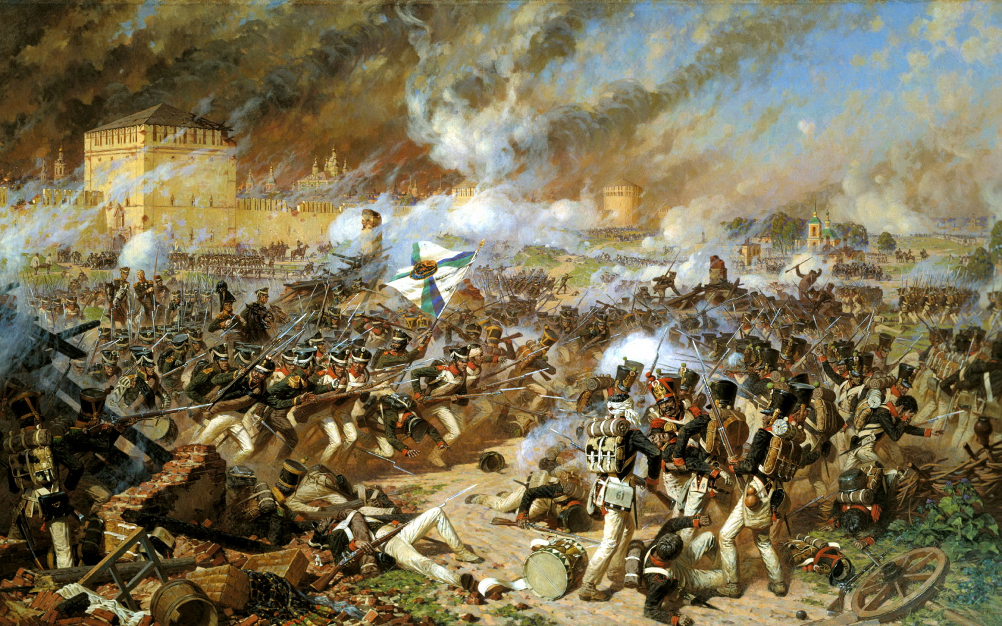

Slide 23
Смоленск в 19 веке
Строительство
К концу 60-х годов XIX в. в городе уже было более 2030 жилых зданий, а в 1910 г. почти 2700, из которых кирпичных - 283. Город в ночное время освещался 46-ю электрическими и 750-ю керосиновыми фонарями.
Образование
В восьми средних учебных заведениях (4 мужских и 4 женских) обучалось 2880 человек. В начальных школах число учащихся превышало 2900.
Промышленность
развивалась медленно. Численность рабочих на железной дороге, в различных мастерских, в типографиях, на кирпичных заводах и на других предприятиях составляла около 1,5 тыс. человек. Смоленск оставался чиновничье-мещанским городом.
Железнодорожное строительство
Во второй половине XIX в. через Смоленск пролегли железнодорожные линии: Рига — Орел (1868 г.), Москва — Брест (1870 г.), Рязано-Уральская (1899 г.). Почти параллельно первым двум были проложены шоссейные дороги.
Численность населения
постепенно восстановилась и стала расти. По данным “Военно-статистического сборника” ( 1871), в Смоленске проживало 23 тыс., ко времени первой всероссийской переписи (1897 г.) — 47 тыс., в 1910 г.— 59 тыс. человек.

Slide 24
Вокзал Риго-Орловской железной дороги

Slide 25
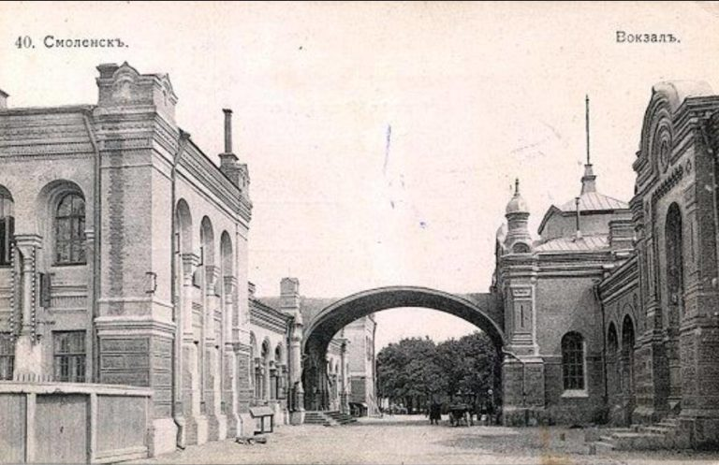
Два вокзала

Slide 26
Смоленск – культурный центр (Кон. 19 – нач. 20века)
С 1780 г. в Смоленске систематически организовывались театральные представления — сначала в “Оперном доме”, затем в здании Дворянского собрания и в частных дворянских домах. В 1866 г. городская дума приобрела специальное здание для театра (сгорело в 1888). С 1898 по 1914 год в Заднепровской части города действовал Народный дом, в котором систематически устраивались спектакли, народные чтения со световыми картинками, лекции.
14 января 1901 г. в зале благородного собрания состоялась демонстрация “движущихся картин”, ее организовал заезжий французский предприниматель Ж. Дюрсен. Затем сеансы “американского диоскопа” стали проводиться в летнем саду “Эрмитаж”, а позже — в кинотеатрах (“Пате де Пари”, “Бови”, “Ампир”, “Грезы”, “Художественный”). С этого началась история смоленских кинотеатров.

Slide 27
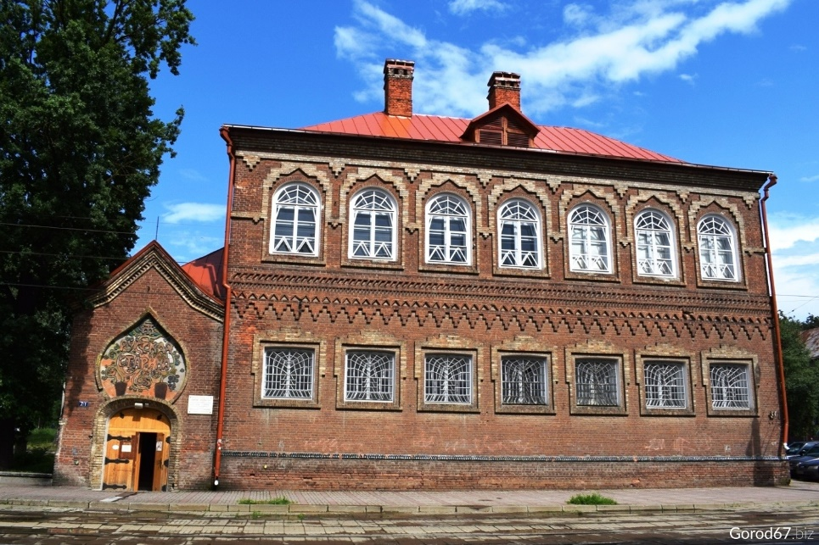
Первые музеи
Ко второй половине XIX — началу XX века относится создание в Смоленске музеев. Первым в здании городской думы был открыт историко-археологический музей. (28 июня 1888 г.),
Через 10 лет в Талашкине открылся историко-этнографический музей М. К. Тенишевой, который в 1905 г. был перемещен в Смоленск в специально для него построенное здание “Русская старина”.
Возникшее в 1908 г. “Общество изучения Смоленской губернии” организовало естественно-исторический музей (музей природы)

Slide 28
Первый трамвай
20 октября 1901 года (7 октября по старому стилю) в городе Смоленске открылось первое движение электрического трамвая (городской железной дороги). По городу было проложено 2 трамвайных маршрута. Один шел от вокзала по Благовещенской (Б. Советская), Пушкинской (Ленина), огибал Блонью (сад им. Глинки) и заканчивался у крепостной стены. Второй — вокзал, Благовещенская, Никольское кольцо.

Slide 29
Первое высшее учебное заведение
7 ноября 1918 года в торжественной обстановке открывается первое высшее учебное заведение губернии - Смоленский университет. Первый год преподавание обеспечивали ученые из Москвы, которые работали «вахтовым методом»
Сначала занятия в университете проходили в здании бывшей женской гимназии на Пушкинской улице (ныне улица Ленина).

Slide 30
Смоленские ВУЗы
В 20-30-е годы в Смоленской области продолжалось становление высшей школы. Первоначально в Смоленске действовало 4 высших учебных заведения: университет, политехнический институт, университет народного образования и отделение Московского археологического института.
В 1930 году Смоленский университет был преобразован в два вуза: Смоленский государственный педагогический институт с трехгодичным сроком обучения и Смоленский государственный медицинский институт.

Slide 31
Смоленское радио
Весной 1928 года начались регулярные передачи смоленского радио, но число слушателей до 1930 года было невелико - радио еще было не везде. В начале 30-х годов в районах области стали создавать так называемые «трянсляционные узлы», которые значительно расширили число слушателей. За 5 лет (с 1928 по 1932 г.) количество радиоузлов возросло почти в три раза. Радиопередачи стали доступны жителям не только городов, но и деревень.

Slide 32
Новый облик Смоленска
С конца 20-х годов началось интенсивное жилищное строительство, стал меняться архитектурный облик Смоленщины, особенно ее городов. В 1926 году городской Совет принял решение составить генеральный план перестройки города Смоленска. К его составлению был привлечен знаменитый архитектор А.В. Щусев. Руками смолян были возведены: в 1931-1932 годах - дом Советов (он был на месте нынешнего аналогичного здания), во второй половине 30-х годов - Драматический театр и клуб железнодорожников, гостиница «Смоленск», клуб завода имени Калинина и многие другие здания. К сожалению, во время прокладки трамвайной линии на нынешней площади Смирнова была взорвана красивейшая Молоховская башня крепостной стены.

Slide 33
Смоленск в годы Великой Отечественной войны
Смоленщина испила полную чашу страданий и в самой страшной войне человечества.
Более чем два года область стала фронтовой и была полностью оккупирована. Это время характеризуется жесточайшими попытками фашистов насадить на захваченных территориях свой порядок. Но здесь с самых первых дней прихода врага ни на минуту не прекращалось героическое сопротивление.
Десятки тысяч партизан и подпольщиков развернули активную диверсионную деятельность .
Смоленск был освобожден 25 сентября. Эта дата сейчас ежегодно празднуется, как официальный день города. За время боев на территории региона колоссальным разрушениям подверглась вся материально-техническая база народного хозяйства. Десятки крупных и малых населенных пунктов были стерты с лица земли. Фашисты убили, покалечили и угнали на работы в Германию сотни тысяч человек. Свою довоенную численность населения Смоленщина не восстановила и в начале XXI века.

Slide 34
Культурная жизнь после войны
После войны довольно быстро была восстановлена довоенная культурная база. Уже к концу 1946 года была практически полностью восстановлена школьная сеть. Была восстановлена и даже несколько расширена сеть средних специальных учебных заведений.
Восстанавливались высшие учебные заведения.
К началу 50-х годов была в основном восстановлена и система учреждений культуры, строились новые клубы, библиотеки.
Возобновилась издательская деятельность, в 1949 году Смоленское книжное издательство выпустило книг больше, чем до войны.
Работало два профессиональных театра - драматический и кукольный, а также филармония.

Slide 35
Спасибо за внимание!

